Slide 1

2020-2021 оқу жылында 9 (10) сынып білім алушыларын қорытынды аттестаттаудан өткізу ерекшеліктері
Особенности проведения итоговой аттестации обучающихся 9 (10) класса в 2020-2021 учебном году

Slide 2
Білім алушыларды қорытынды аттестаттау – тиісті білім беру деңгейінің мемлекеттік жалпыға міндетті стандартында көзделген оқу пәндерінің көлемін, олардың меңгеру дәрежесін айқындау мақсатында жүргізілетін рәсім
Өткізу формасы: мектеп бітіру емтихандары
Өткізілетін орны: түлек оқитын мектеп базасы
Итоговая аттестация обучающихся — процедура, проводимая с целью определения степени освоения обучающимися объема учебных дисциплин, предусмотренных государственным общеобязательным стандартом соответствующего уровня образования
Форма проведения: государственные экзамены
Место проведения: база школы выпускника

Slide 3
Е Р Е К Ш Е Л І К Т Е Р І. О С О Б Е Н Н ОС Т И
«Орта, техникалық және кәсіптік, орта білімнен кейінгі білім беру ұйымдары үшін білім алушылардың үлгеріміне ағымдағы бақылауды, оларды аралық және қорытынды аттестаттауды өткізудің үлгілік қағидаларын бекіту туралы» Қазақстан Республикасы Білім және ғылым министрінің 18.03.2008 ж. №125 бұйрығына 26.11.2019 ж. №509 бұйрықпен еңгізілген өзг. мен толықтырулары
Приказ Министра образования и науки Республики Казахстан от 18.03.2008 года №125 «Об утверждении Типовых правил проведения текущего контроля успеваемости, промежуточной и итоговой аттестации обучающихся для организаций среднего, технического и профессионального, послесреднего образования» изм. и доп. №509 от 26.11.2019 г.

Slide 4
 | № | Пәндер/ предметы | Уақыты/ время
Жазбаша/письменно | 1 | Ана тілінен жазбаша емтихан (оқыту тілі) - жазбаша жұмыс (эссе), гуманитарлық цикл пәндерін терең оқитын мектеп оқушылары үшін - жазбаша жұмыс (мақала, әңгіме, эссе) Письменного экзамена по родному языку (по языку обучения) – письменная работа (эссе), для обучающихся школ с углубленным изучением предметов гуманитарного цикла - письменная работа (статья, рассказ, эссе) | 2 сағат
 | 2 | Математикадан жазбаша емтихан (алгебра) Письменного экзамена по математике (алгебре) | 3 сағат

Slide 5
 | № | Пәндер/ предметы | Уақыты/ время
Жазбаша/письменно | 3 | Орыс, өзбек, ұйғыр және тәжік тілдерінде оқытылатын сыныптарда қазақ тілі мен әдебиеті бойынша жазбаша емтихан және қазақ тілінде оқытатын сыныптарда орыс тілі мен әдебиеті пәнінен жазбаша емтихан. Письменного экзамена по казахскому языку и литературе в классах с русским, узбекским, уйгурским и таджикским языками обучения и письменного экзамена по русскому языку и литературе в классах с казахским языком обучения | 2 сағат
 | 4 | Таңдау пәнінен жазбаша емтихан (физика, химия, биология, география, геометрия, Қазақстан тарихы, дүниежүзілік тарих, әдебиет (оқыту тілінде), шет тілі (ағылшын, француз, неміс), информатика). Письменного экзамена по предмету по выбору (физика, химия, биология, география, геометрия, история Казахстана, всемирная история, литература (по языку обучения), иностранный язык (английский, французский, немецкий), информатика).

Slide 6
Итоговая аттестация для обучающихся 9
№125 приказ с изменениями (№509 от 26.11.2019 г.)
Письменного экзамена по родному языку (по языку обучения) – письменная работа (эссе), для обучающихся школ с углубленным изучением предметов гуманитарного цикла - письменная работа (статья, рассказ, эссе)
Письменного экзамена по математике (алгебре)
Письменного экзамена по казахскому языку и литературе в классах с русским, узбекским, уйгурским и таджикским языками обучения и письменного экзамена по русскому языку и литературе в классах с казахским языком обучения
Письменного экзамена по предмету по выбору (физика, химия, биология, география, геометрия, история Казахстана, всемирная история, литература (по языку обучения), иностранный язык (английский, французский, немецкий), информатика).

Slide 7
Т 40.
9 (10) сынып білім алушыларына емтихан жұмыстарының материалдарын облыстың білім басқармасы дайындайды
ТРЕБОВАНИЯ К СОДЕРЖАНИЮ
ОЖИДАЕМЫЕ РЕЗУЛЬТАТЫ
СПЕЦИФИКАЦИЯ
СПЕЦИФИКАЦИЯ
ОЖИДАЕМЫЕ РЕЗУЛЬТАТЫ
ТРЕБОВАНИЯ К СОДЕРЖАНИЮ
СПЕЦИФИКАЦИЯ
ОЖИДАЕМЫЕ РЕЗУЛЬТАТЫ
ТРЕБОВАНИЯ К СОДЕРЖАНИЮ
СПЕЦИФИКАЦИЯ
КҮТІЛЕТІН НӘТИЖЕ
МАЗМҰНЫНА ҚОЙЫЛАТЫН ТАЛАПТАР

Slide 8
ПУНКТ 40. МАТЕРИАЛЫ ЭКЗАМЕНАЦИОННЫХ РАБОТ ГОТОВЯТСЯ УПРАВЛЕНИЯМИ ОБРАЗОВАНИЯ
ТРЕБОВАНИЯ К СОДЕРЖАНИЮ
ОЖИДАЕМЫЕ РЕЗУЛЬТАТЫ
СПЕЦИФИКАЦИЯ
СПЕЦИФИКАЦИЯ
ОЖИДАЕМЫЕ РЕЗУЛЬТАТЫ
ТРЕБОВАНИЯ К СОДЕРЖАНИЮ
СПЕЦИФИКАЦИЯ
ОЖИДАЕМЫЕ РЕЗУЛЬТАТЫ
ТРЕБОВАНИЯ К СОДЕРЖАНИЮ
СПЕЦИФИКАЦИЯ
ОЖИДАЕМЫЕ РЕЗУЛЬТАТЫ
ТРЕБОВАНИЯ К СОДЕРЖАНИЮ

Slide 9
ҚОРЫТЫНДЫ АТТЕСТАТТАУҒА ЖІБЕРУ, ҚАЙТА ӨТКІЗУ
41-тармақ.
Бір және екі пән бойынша жылдық қанағаттанарлықсыз бағалары бар 9 (10) сынып оқушылары қорытынды аттестаттаудан бұрын осы пәндер бойынша оқу жылына қосымша жиынтық бағалаудан өтеді.
49-тармақ.
Қайта қорытынды аттестаттаудың емтихан материалдарын тестілеу немесе жазбаша (эссе), ауызша нысанда мектептер өздігінен әзірлейді.
Қайта қорытынды аттестаттаудан өткен 9 (10) сынып білім алушыларына № 39 бұйрықпен бекітілген негізгі орта білім туралы аттестат беріледі.
Екінші қорытынды аттестаттаудан қанағаттанарлықсыз баға алған 9 (10) сынып оқушылары екінші оқу жылында қалады.

Slide 10
ДОПУСК, ПОВТОРНОЕ ПРОВЕДЕНИЕ ИТОГОВОЙ АТТЕСТАЦИИ
ПУНКТ 41.
Обучающиеся 9 (10) класса, имеющие годовые неудовлетворительные оценки по одному и двум предметам, до проведения итоговой аттестации проходят дополнительное суммативное оценивание за учебный год по данным предметам.
ПУНКТ 49.
Экзаменационные материалы повторной итоговой аттестации разрабатываются школами самостоятельно.
Обучающимся 9 (10) класса, сдавшим повторную итоговую аттестацию, выдается аттестат об основном среднем образовании, утвержденный приказом № 39.
Обучающиеся 9 (10) классов, получившие неудовлетворительную оценку при повторной итоговой аттестации, остаются на повторный год обучения.

Slide 11
-Ұзақтығы
-Жазбаша жұмыстарды тексеру
-Бағалау
58-тармақ.
9 (10) -сыныпта жазба жұмыстарына 2, математикаға (алгебра) (жазбаша) 2 астрономиялық сағат бөлінеді (3 физика-математика мамандандырылған мектептерінде - 4 сағат).
62-тармақ.
Комиссия мүшелері мектеп ғимаратындағы оқушылардың жұмысын тексереді. Тексерілмеген құжаттар мектеп басшысына сақтауға тапсырылады. 9 (10) -сыныпта жұмыс баллдық схема бойынша тексеріледі.
Эссе нәтижелері бойынша тіл пәндері бойынша емле мен грамматикаға баға қойылады, әдебиетке мазмұнға баға қойылады.

Slide 12
-Продолжительность
-Проверка письменных работ
-Выставление оценок
ПУНКТ 58.
В 9 (10) классе на выполнение письменных работ отводится 2 астрономических часа, на математику (алгебру) (письменно) – 3 астрономических часа (в специализированных школах физико-математического направления – 4 часа).
ПУНКТ 62.
Члены Комиссии проверяют работы обучающихся в здании школы. Непроверенные работы сдаются на хранение руководителю школы. В 9 (10) классе работы проверяются согласно схеме выставления баллов.
По итогам эссе оценка за орфографию и грамматику выставляется по языковым предметам, оценка за содержание выставляется по литературе.

Slide 13
Қорытынды аттестаттаудын нәтижелерін шығару
69-тармақ.
9 (10) -сыныпта Комиссия білім алушыларға ұпайлар мен емтихан бағаларын беріп, оларды негізгі орта білім деңгейінде оқу курсына арналған емтиханның қағаз және электронды хаттамасына осы 5-қосымшаға сәйкес нысан бойынша енгізеді. Ережелер (бұдан әрі - Хаттама). Хаттамаға мектеп комиссиясының мүшелері қол қояды.
9 (10) сынып оқушыларын балл түріндегі қорытынды аттестаттаудың нәтижелері журналға (қағаз / электронды) қойылады және 6-қосымшаға сәйкес емтихан нәтижелерін емтихан бағаларына ауыстыру шкаласына сәйкес беріледі осы Ережеге сәйкес.

Slide 14
Подведение итогов аттестации
ПУНКТ 69.
В 9 (10) классе Комиссия выставляет обучающимся баллы и экзаменационные оценки и вносит их в бумажный и электронный Протокол экзамена за курс обучения на уровне основного среднего образования по форме согласно приложению 5 к настоящим Правилам (далее – Протокол). Протокол подписывается членами Комиссии школы .
Результаты итоговой аттестации обучающихся 9 (10) класса по предметам в виде баллов выставляются в журнал (бумажный/электронный) и переводятся по шкале перевода баллов экзамена в экзаменационные оценки согласно приложению 6 к настоящим Правилам.

Slide 15
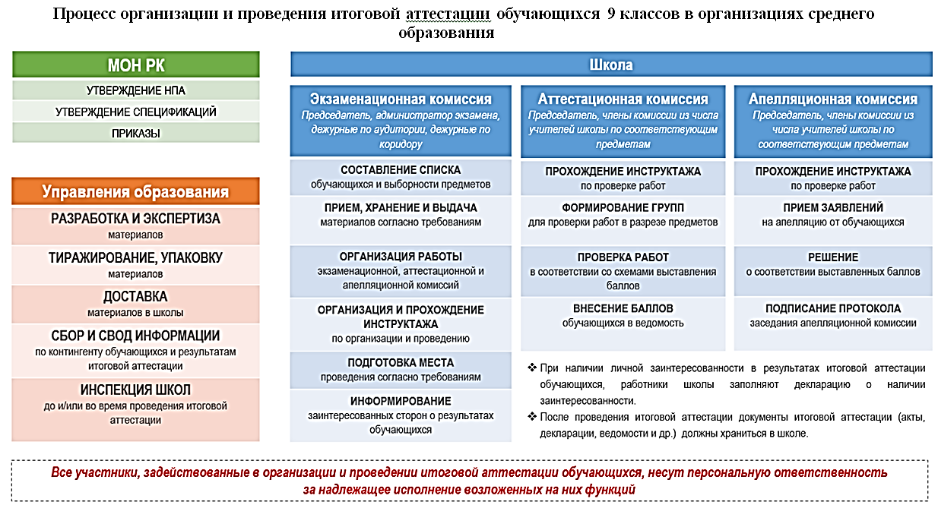

Slide 16

Білім алушылар міндетті
Обучающиеся обязаны
Осы нұсқаулықта бекітілген тәртіп нормаларын сақтауға
Емтиханға бөлінген уақыт аяқталғанда емтихан жұмысын тапсыруға міндетті
соблюдать нормы поведения, установленные инструкцией;
сдать экзаменационную работу после завершения времени, отведенного для экзамена.
Емтихан кезінде келесі заттарды пайдалануға тыйым салынады
Во время экзамена запрещается использовать следующие предметы:
Ұялы телефон мобильные телефоны Анықтама материалдары справочные материалы оқулықтар және басқа оқу-әдістемелік әдебиеттер учебники и другую учебно-методическую литературу | сыртқы байланысты қамтамасыз ететін электрондық құрылғылар (ақылды сағаттар) электронные устройства, которые обеспечивают внешнюю связь (смарт-часы) шпаргалки
*сөйлесулеріне
* бір жерден екінші жерге ауысып отыруларына,
*емтихан материалдарын алмастыруларына
*көшірулеріне
разговаривать
пересаживаться с места на место,
обмениваться экзаменационными материалами
списывать

Slide 17
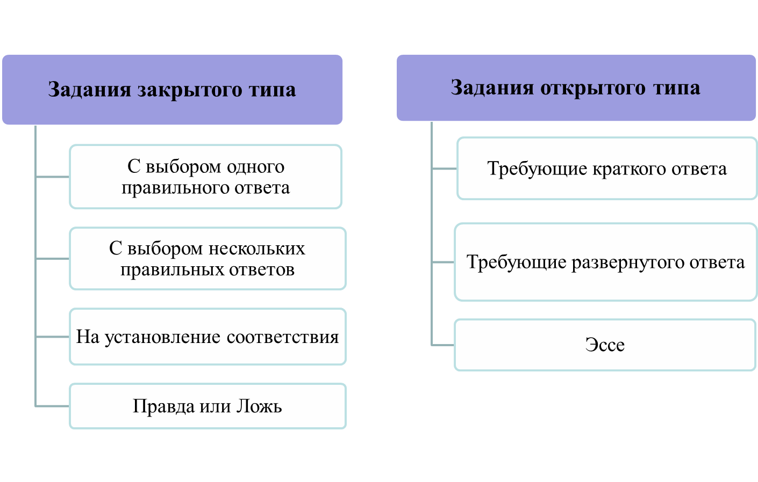
Тапсырма түрлері Типы заданий
Notes:
После обсуждения прийти к тому, что етсь два основных типа заданий: Открытого и Закрытого типа, которые содержат в себе различные виды.
И показать примерные задания, соответствующие этим типам заданий.
10 минут
17

Slide 18
Назарларыңызға рахмет!

